Slide 1
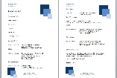
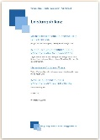
Anschreiben
Aufbau
Einleitung
Hauptteil
Schluss
Aufbau
Persönliche Daten
Ausbildung
Berufserfahrung
Studium
Hobbys
Weiterbildung
Etc.
Deckblatt
Lebenslauf
Bewerbung
Aufbau
Überschrift
Bild
Adresse
Leistungs-bilanz
Anlagen-verzeichnis
Aufbau
Überschrift
Anlagen
Aufbau
Überschrift
Leistungen
Erfolge
Projekte
Besonderheiten

